Slide 1

乌合之众
作者/(法)古斯塔夫.勒庞 翻译/戴光年
出版社/武汉出版社
读书笔记/@Rans_

Slide 2
度娘这么说
《乌合之众》
搜索
“
像暂时聚合的一群乌鸦。
比喻临时杂凑、毫无组织纪律的一群人。
“

Slide 3
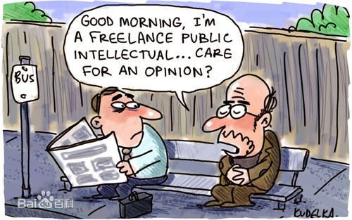
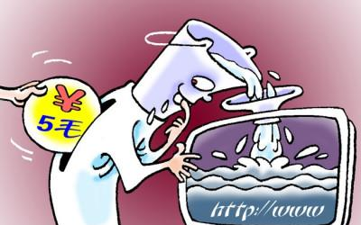
你可能也曾或正在…
公知们
五毛党
“说的好，体制有问题”
“你给我滚，社会一点都不民主”

Slide 4

作为呐喊群体中的一员，你想过吗?
什么是体制？
体制不好？
哪里不好？
为什么不好？
你认为你想的对吗？
依据呢？
什么是民主？
民主好？
哪里好？
为什么好？
你认为你想的对吗？
依据呢？

Slide 5

说不出话了？不知道了？因为你…
跟风，
无意识，
无意识，
跟风，
没思考，
易轻信，
跟风，
没思考，
无意识，
易轻信，
易轻信，
没看过《乌合之众》，
没思考，
没看过《乌合之众》，
易轻信，
本能
受暗示
没看过《乌合之众》，
受传染，
本能
受暗示
受暗示
受传染，
受暗示
本能
受传染，

Slide 6
为什么你会变成这样?
群体情绪的相互传染，对群体行为选择的倾向起决定性作用
传染
激发一个人的本能的决定性因素是数量，而群体具有这样的特征
本能
原因
个人进入群体后，理性丧失，暗示成为相互传染的结果
暗示

Slide 7
为什么你会变成这样?
群体的个人主要特点?
人格的有意识消失，无意识得势
思想因暗示和传染而转向为同一方向
立即把暗示的观念转化为行动的倾向

Slide 8
“
孤立的个人很清楚，在孤身一人时，他不能焚烧宫殿或者洗劫商店，即使受到这样做的诱惑，他也很容易抵制这种诱惑。但在成为群体一员时，他就会意识到人数赋予他的力量，这足以让他产生杀人劫掠的念头，并且立刻屈从于这种诱惑，出乎意料的障碍会被狂暴的摧毁。
“

Slide 9
是哪些因素让你变成这样？
传统
时间
间接因素——
它能够使群体接受某些信念，并且使其再也难以接受别的信念。它在很长一段时间里煽动着群体，使他们的情绪开始酝酿。
教育
民族
政治

Slide 10
是哪些因素让你变成这样？
形象
直接因素——
随着间接因素长期性准备工作的延续，它们能够成为实际说服群体的资源。不过，若是没有那种准备性工作，它们也不会发生作用。
幻觉
理性
经验
套话

Slide 11
“
影响民众想象力的，并不是事实本身，而是它们发生和引起注意的方式。必须对它们进行浓缩加工，它们才会形成一种令人瞠目结舌的惊人形象。掌握了影响群众想象力的艺术，也就掌握了统治他们的艺术
“

Slide 12
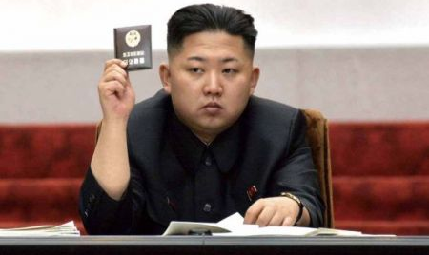
他怎么把你变成这样的？
领袖的名望——
领袖的名望使得民众趋之若鹜，许多伟大的宗教、伟大的学说和伟大的帝国也就这样得以起源。假设没有名望对群众的影响，这些发展就会成为不可思议的事情。

Slide 13
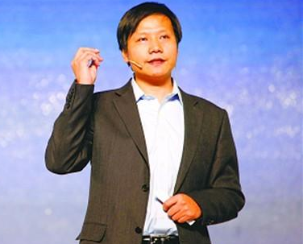
他用什么手段把你变成这样的？
断言
——做出简洁有力的断言，不理睬任何推理和证据。
重复
——拿破仑说过，极为重要的修辞法只有一个，那就是重复。
传染
——断言得到了有效的重复，此时形成了流行意见，传染便于此启动。

Slide 14
“
一个人占据着某种位置、拥有一定的财富或头衔，仅仅这些事实，就能使他享有名望，不管他本人多么没有价值。享有名望的人、观念或物品，会在传染的作用下，立刻受到人们自觉不自觉的模仿，使整整一代人接受某种感情或表达思想的模式。名望的产生与若干因素有关，而其中成功永远是最重要的一个因素。
“

Slide 15
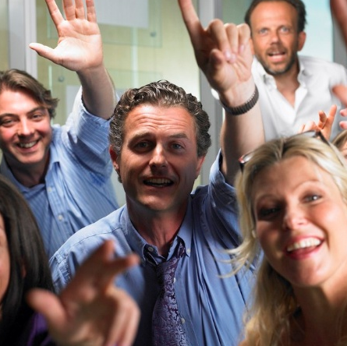
你属于哪一类？
异质性群体——
它们之中的每一位成员都可能有着不同的性质。
异质性群体，他们的职业绝不相同，在这些人中间既可能有某位著名医生，也可能存在着一个钳工，甚至可能有一位神父，即使是贵族，也可能和一名乞丐同属一个群体。

Slide 16
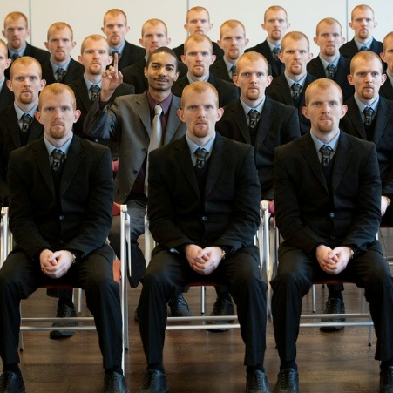
你属于哪一类？
同质性群体——
共同的信仰把他们联系在一起。
同质性群体，可以是各种教育程度的人士、它们可以从事各种各样的职业、甚至可以属于许多不同的社会阶层。把他们联系到一起的是共同的信仰。比如宗教派别和政治派别。

Slide 17
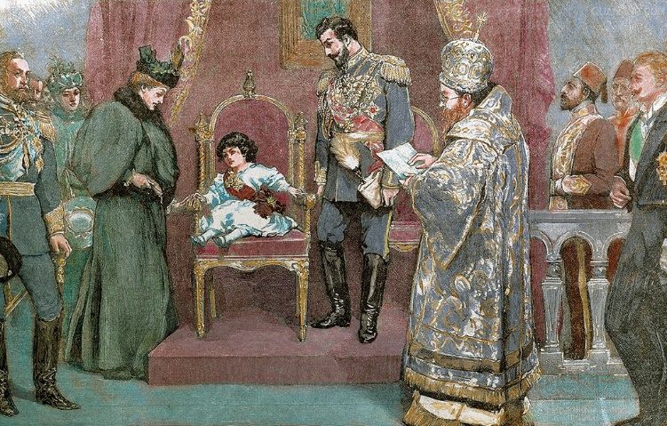
你说体制不好？
“
各种制度和政府对一个民族的生活来说，只能产生很小的影响，它主要受种族的禀性支配。
换句话说，我们世世代代都要受着某些遗传品质的支配，而所谓的禀性，正是这些品质的总和。
“

Slide 18
“
在许多民族中，一切自由受到了越来越多的限制，，尽管表面上的许可使他们产生一种幻觉，以为自己还拥有这些自由，它们的衰老在造成这种情况上所起的作用，至少和任何具体的制度一样大，这是直到今天任何文明都无法逃脱的衰落期的不祥之兆。
“

Slide 19

现在你应该想明白什么了吧？
你捧过的公知，
你恨过的五毛，
你骂过的方舟子，
你抢过的小米，
你期待过的双11，
甚至你上过的大学，
……

Slide 20
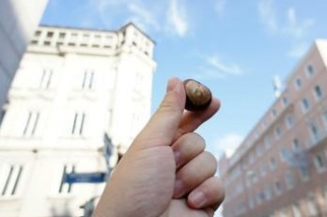
举两个栗子

Slide 21
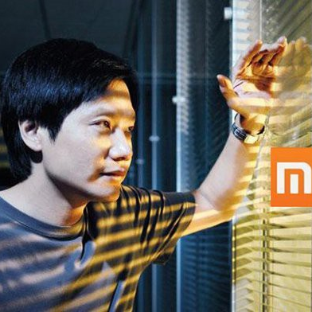
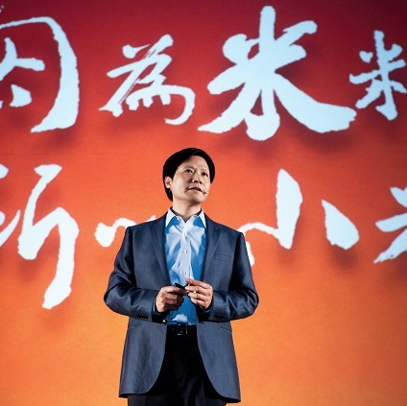
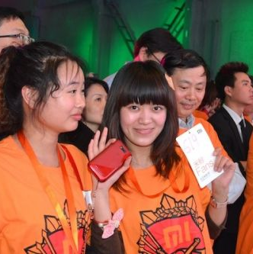
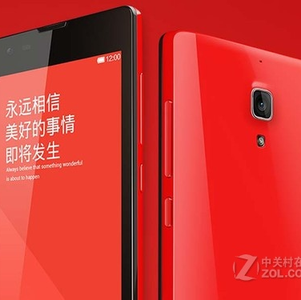
案例一：小米——重复、暗示、传染
小米手机好
小米手机好
小米手机好

Slide 22
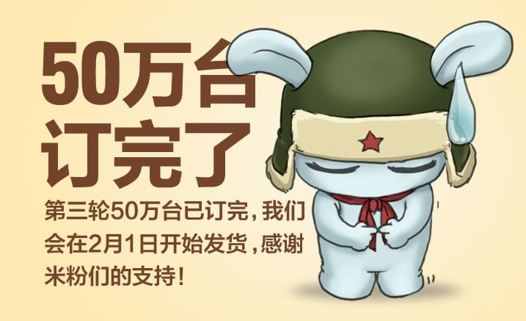
“对不起，没有了”
Oh，YEAH!!

Slide 23

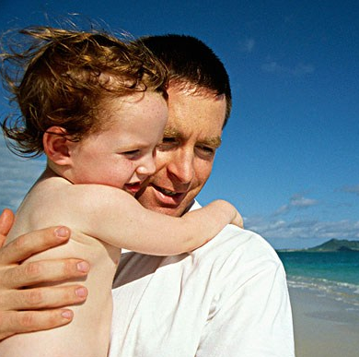
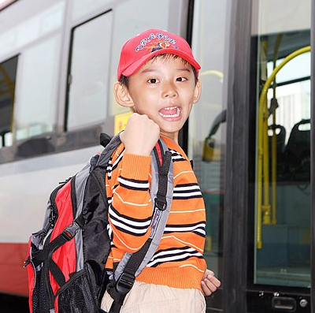
案例二：双11——本能、传染、暗示、再传染
妈：“双11有啥要买的没？我给你打钱”
爸：“双11东西都便宜，帮我买一件衣服”
同学：“明天双11准备买点啥啊，据说可便宜了”

Slide 24
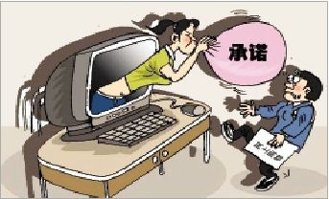
“退换货请联系客服”
Oh，YEAH!!

Slide 25
“
请保持独立思考
以上的这些你信了？乌合之众！
“

Slide 26
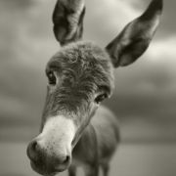

揭示心理操纵的真相
开启民智的经典之作
分享人：@Rans_

Slide 27
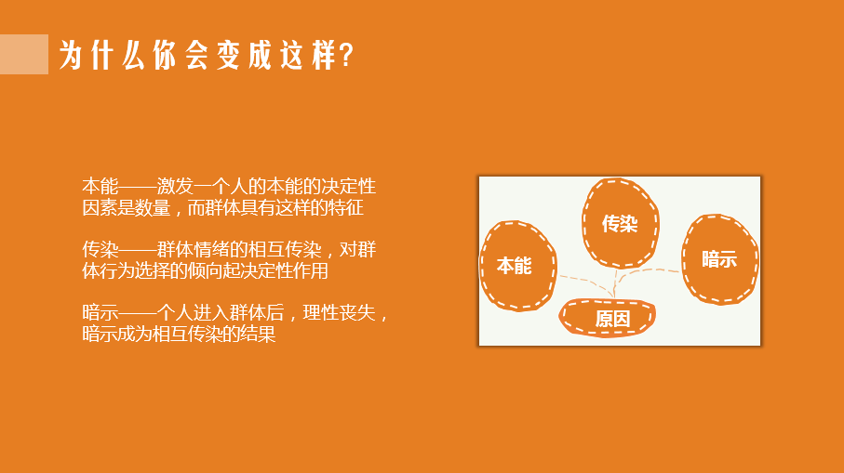
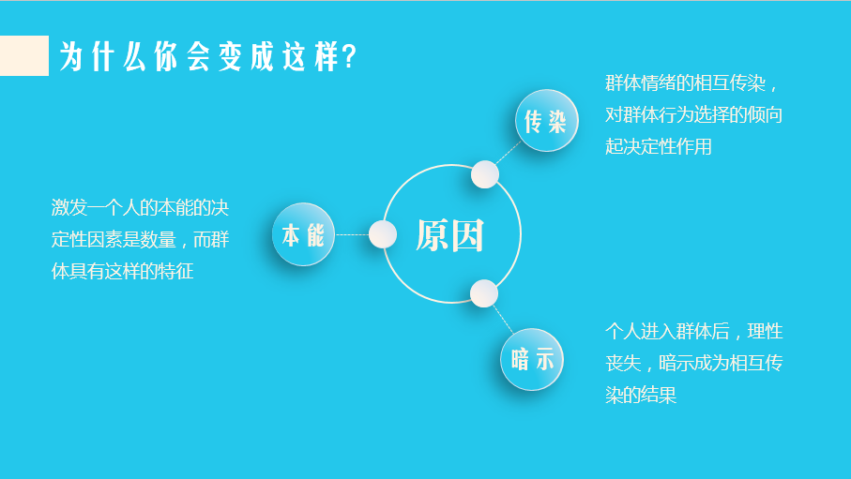
感谢@秋叶 大叔，@小巴_1990 耐心加细心指导
#和秋叶一起学PPT# 我在网易云课堂等你
修改前
修改后

Slide 28


#和秋叶一起学PPT#
学员寒假读书笔记039号
你也想做？请马上@Rans_约定
我们免费指导你做出好读书笔记PPT！
和 秋叶 一起学PPT
搜
网易云课堂
秋叶
网易云课堂最受欢迎的付费职场课

Slide 29
51PPT模板网 www.51pptmoban.com 整理发布

